Slide 1


Desenvolvimento de Software JAVA
Professor MSc. Heleno Cardoso

Slide 2
Aula 03 Padrões de Projetos e Estilos Arquiteturais, OO e UML
Professor MSc. Heleno Cardoso

Slide 3
JAVA – Padrões de Projeto
Design patterns ou padrões de projetos são soluções já testadas para problemas recorrentes no desenvolvimento de software, que deixam seu código mais manutenível e elegante, pois essas soluções se baseiam em um baixo acoplamento.
Nota: OO, UML, Trade-offs
Veja: https://www.youtube.com/watch?v=8vq2QB4ogKM

Slide 4
JAVA – Padrões de Projeto Categorias
Design Patterns de Criação (Escrita de Classe) - Delagation
Factory Method / Abstract Factory / Builder / Prototype / Singleton
Design Patterns de Estrutura (Juntar Vários Objetos )
Adapter / Bridge / Composite / Decorator / Facade / Flyweight / Proxy
Design Patterns de Comportamento (Comunicação de Objetos)
Interpreter / TemplateMethod / Chain of Responsibility / Command / Iterator
Mediator / Memento / Observer(Promisses) / State / Strategy / Visitor

Slide 5
JAVA – Padrão Arquitetural
Um padrão arquitetural descreve uma solução granular a nível de subsistemas ou módulos e seus relacionamentos. Categorizados: communication, deployment, domain, structure.
Model-View-Controller (MVC)
Client-Server
Three-tier / Layered / Component-Based
Event-driven (EDA) / DDD (Domain Driven Design) / REST (REpresentational State Transfer)
Message Broker / Microkernel / CORS
Microservices / SOA

Slide 6
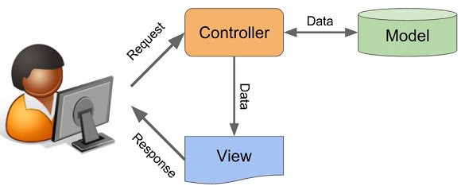
JAVA – Padrão Arquitetural MVC
Controller(API REST); View(JSON; schemas, XML); Model(entidades, RN, persistência). – backend
Veja: https://edisciplinas.usp.br/pluginfile.php/4632609/mod_resource/content/1/5%20Arquitetura%20MVC.pdf

Slide 7
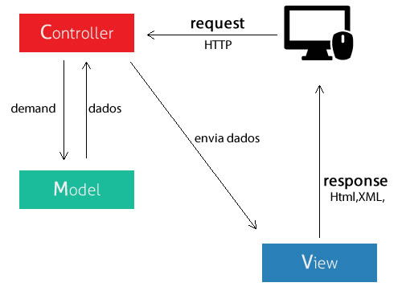
JAVA – Padrão Arquitetural MVC

Slide 8
JAVA – Estrutura de Pastas Exemplo
MVC (.gitigone; .htaccess; .env; .env.example; .git; composer.json; composer.lock; database;sql; index.php
App
Controller (clienteController.java, fornecedorConttroller.java, etc) (gerenciador M/V) API REST
Model (clienteModel.java, fornecedorModel.java, etc) (DAO, class, regras de negócio, persistência.)
Session (controle de sessão)
Utils (funtions)
Schemas/templates (view)
http
Middleware (Aplicação apoio se necessário)
Includes (bibliotecas do projeto)
Resources (recursos da aplicação – endpoints)
Routes (endpoints)
Vendor (dependência do projeto com componentes de terceiros, se for o caso...)

Slide 9
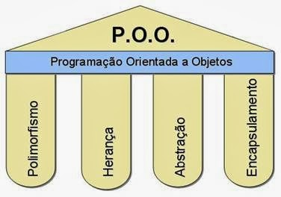
JAVA – OO
Orientação a objetos é um paradigma aplicado na programação que consiste na interação entre diversas unidades chamadas de objetos.

Slide 10
JAVA – OO
Class (Abstração)
Constructor
Atributes/Properties
Methods
Níveis de Visibilidade: public; private; protected
Object
Herança – extends; Interface - implements
Encapsulamento – private; public; protected
Polimorfismo – override; overload

Slide 11
JAVA – DER
O DER é a representação gráfica do domínio de um projeto de software, dentro da modelagem clássica relacional.
Alguns Documentos de Projeto
Projeto Técnico (Negócio);
Projeto Lógico;
Projeto Físico;
Composição (Lógico/Físico)
Objetivo; Requisitos Funcionais; DER / DD / Diagrama de Contexto; DFD de Nível 0 e por Evento; Diagrama Comportamental; Especificação de Programas; Layouts

Slide 12
JAVA – UML
A UML (do inglês Unified Modeling Language), é uma linguagem-padrão para a elaboração da estrutura de projetos de software.
Diagramas Estruturais
Diagrama de Classes / Entidades
Diagrama de Componentes / Diagrama de Implantação
Diagrama de Objetos / Diagrama do Pacote
Diagrama de Perfil / Diagrama de Estrutura Composta

Slide 13
JAVA – UML
Diagramas Comportamentais
Diagrama de caso de uso / Diagrama de sequência
Diagrama de colaboração
Diagrama de transição de estados
Diagrama de atividade
Tools: Creately; Draw.io; Lucidchart on line; ArgoUML; yUML

Slide 14
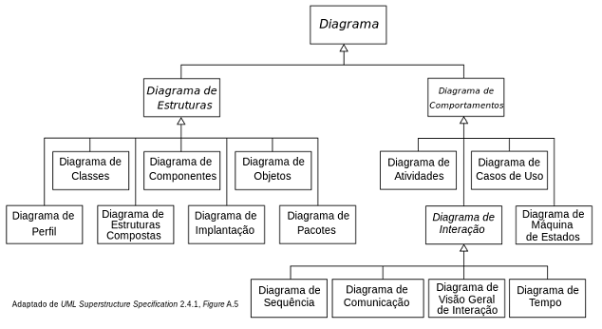
JAVA – UML

Slide 15
Leitura Específica
[1]
Disponível em: https://s3.novatec.com.br/capitulos/capitulo-9788575222621.pdf
[2]
Disponível em:
http://www-sop.inria.fr/oasis/SAFA/slides09/KEYNOTE_SAFA_2009_Mallet.pdf

Slide 16
Aprenda+
[1] https://www.youtube.com/watch?v=QY0Kdg83orY
[2] https://www.youtube.com/watch?v=aBhVJM31nBM

Slide 17
Dinâmica/Atividades
Exercícios de Fixação JAVA
Desafio em Sala de Aula.

Slide 18
Referências Bibliográficas
[1] MENDES, Douglas Rocha. Programação Java com ênfase em Orientação a Objetos. Novatec Editora, 2009.
[2] LEITE, Thiago et al. Orientação a objetos: aprenda seus conceitos e suas aplicabilidades de forma efetiva. Editora Casa do Código, 2016.

Slide 19
Desenvolvimento de Software JAVA
Professor M.Sc. Heleno Cardoso

